Slide 1

SEMINAR
PROPOSAL PROYEK AKHIR
“Implementasi dan Analisis Metode Hierarchical Token Bucket dan Per Connection Queue Pada Jaringan Multi Protocol Label Switching Traffic Engineering Untuk Layanan Voice Over Internet Protocol”
Presented by :
Anggayasti Ariane Z (14/368557/SV/06955)

Slide 2

“Implementasi dan Analisis Metode Hierarchical Token Bucket dan Per Connection Queue Pada Jaringan Multi Protocol Label Switching Traffic Engineering Untuk Layanan Voice Over Internet Protocol”
Universitas Gadjah Mada
OUTLINE
Latar Belakang
Rumusan Masalah
Tujuan Proyek Akhir
Tinjauan Pustaka
Landasan Teori
Hipotesis
Cara Penelitian

Slide 3
“Implementasi dan Analisis Metode Hierarchical Token Bucket dan Per Connection Queue Pada Jaringan Multi Protocol Label Switching Traffic Engineering Untuk Layanan Voice Over Internet Protocol”
Universitas Gadjah Mada
Latar Belakang
Rumusan Masalah
Tujuan Proyek Akhir
Tinjauan Pustaka
Landasan Teori
Hipotesis
Cara Penelitian
Berdasarkan survei yang dilakukan APJII pada tahun 2016, pekerja/wiraswasta menempati kedudukan tertinggi sebagai pengguna internet. 62% dari 262 juta jiwa penduduk Indonesia yang menggunakan internet adalah pekerja. Hal ini menunjukkan bahwa dunia pekerjaan sangat bergantung pada teknologi internet untuk menjalin komunikasi.
Hubungan kantor pusat dengan kantor cabang yang secara geografis terpisah jauh perlu didukung oleh teknologi yang mampu mengoptimalkan QoS (Quality of Service) dalam sistem komunikasi. Salah satu penunjang komunikasi dengan performa tinggi adalah VoIP (Voice over Internet Protocol). Perkembangan teknologi IP membuat popularitas VoIP meningkat dan kini telah menjadi kebutuhan vital dalam dunia enterprise.

Slide 4
“Implementasi dan Analisis Metode Hierarchical Token Bucket dan Per Connection Queue Pada Jaringan Multi Protocol Label Switching Traffic Engineering Untuk Layanan Voice Over Internet Protocol”
Universitas Gadjah Mada
Latar Belakang
Rumusan Masalah
Tujuan Proyek Akhir
Tinjauan Pustaka
Landasan Teori
Hipotesis
Cara Penelitian
Jaringan yang popular digunakan oleh enterprise saat ini adalah MPLS (Multi Protocol Label Switching) karena menyediakan multi service, performa yang tinggi, serta menawarkan fleksibilitas dan skalabilitas. MPLS memungkinkan adanya TE. Fokus utama dalam MPLS Traffic Engineering (MPLS-TE) adalah pembangunan end-to-end path dengan jaminan bandwidth dan optimalisasi resource transmisi.
Pada Proyek Akhir ini, dengan mengimplementasikan HTB pada MPLS-TE, diharapkan dapat menjadi solusi untuk optimalisasi komunikasi suara pada jaringan enterprise sehingga proses bisnis perusahaan dapat berjalan secara maksimal.

Slide 5
“Implementasi dan Analisis Metode Hierarchical Token Bucket dan Per Connection Queue Pada Jaringan Multi Protocol Label Switching Traffic Engineering Untuk Layanan Voice Over Internet Protocol”
Universitas Gadjah Mada
Latar Belakang
Rumusan Masalah
Tujuan Proyek Akhir
Tinjauan Pustaka
Landasan Teori
Hipotesis
Cara Penelitian
Bagaimana hasil perbandingan QoS trafik suara pada jaringan yang mengimplementasikan HTB, PCQ, dan tanpa keduanya?
Apa pengaruh HTB dan PCQ pada jaringan MPLS Traffic Engineering untuk layanan VoIP?

Slide 6
“Implementasi dan Analisis Metode Hierarchical Token Bucket dan Per Connection Queue Pada Jaringan Multi Protocol Label Switching Traffic Engineering Untuk Layanan Voice Over Internet Protocol”
Universitas Gadjah Mada
Latar Belakang
Rumusan Masalah
Tujuan Proyek Akhir
Tinjauan Pustaka
Landasan Teori
Hipotesis
Cara Penelitian
1
2
Mengimplementasikan HTB dan PCQ sebagai teknik bandwith management untuk memaksimalkan layanan VoIP dalam jaringan
Mengetahui pengaruh HTB dan PCQ pada jaringan MPLS Traffic Engineering untuk layanan VoIP

Slide 7
“Implementasi dan Analisis Metode Hierarchical Token Bucket dan Per Connection Queue Pada Jaringan Multi Protocol Label Switching Traffic Engineering Untuk Layanan Voice Over Internet Protocol”
Universitas Gadjah Mada
Latar Belakang
Rumusan Masalah
Tujuan Proyek Akhir
Tinjauan Pustaka
Landasan Teori
Hipotesis
Cara Penelitian
Improving The Usage of Network Resources Using MPLS Traffic Engineering (TE) (Manoj Kumar et al, 2015)
Analisis Jaringan MPLS-TE Fast Reroute Menggunakan Metode QoS Diffserv Berbasis Server OpenIMSCore (Fitri Wulansari et al, 2016)
Metode yang digunakan dalam penelitian ini yaitu membandingkan model jaringan IP tanpa TE dengan MPLS-TE menggunakan OPNET Modeler. Parameter yang dibandingkan meliputi throughput, end-to-end delay, dan watu respon FTP. Throughput pada model jaringan MPLS-TE lebih besar dari jaringan IP. TE yang diimplemantasikan pada MPLS mampu mengurangi kongesti atau kemacetan lalu lintas jaringan. Di samping itu, paket dikirim dengan penundaan lebih singkat dan kecepatan yang lebih tinggi pada jaringan MPLS-TE.
Sifat Penelitian : Simulasi, OPNET Modeler.
MPLS-TE FRR ialah mekanisme link dan node protection dengan fitur switch over yang cepat dalam waktu yang singkat. Teknologi ini telah berhasil diterapkan dalam penelitian yang memanfaatkan traffic classification berupa Diffserv, serta penyedia layanan berupa server IMS (IP Multimedia Subsystem). Server IMS berupa OpenIMSCore memberikan layanan VoIP dan video conference yang melewati jaringan MPLS-TE FRR Diffserv. Ketika berada dalam kondisi jaringan dengan kegagalan link, model jaringan ini tetap mempertahankan QoS-nya.
Sifat Penelitian : Simulasi, GNS3.

Slide 8
“Implementasi dan Analisis Metode Hierarchical Token Bucket dan Per Connection Queue Pada Jaringan Multi Protocol Label Switching Traffic Engineering Untuk Layanan Voice Over Internet Protocol”
Universitas Gadjah Mada
Latar Belakang
Rumusan Masalah
Tujuan Proyek Akhir
Tinjauan Pustaka
Landasan Teori
Hipotesis
Cara Penelitian
Implementasi dan Analisis Pelayanan VoIP pada Jaringan MPLS dengan Menggunakan Traffic Engineering (Ahmad Zainuri, 2013)
Analisis Perbandingan Sistem Manajemen Bandwidth Berbasis Class-Based Queue dan Hierarchical Token Bucket untuk Jaringan Komputer (Bagas Prawira Adji Wisesa et al, 2018)
Selain menjaga nilai QoS suatu jaringan, Traffic Engineering memiliki keandalan dalam real-time forwarding packet data. Hal ini sangat mendukung jaringan yang melewatkan trafik suara melalui IP (VoIP). Teknologi VoIP memerlukan bandwith yang lebih kecil daripada telepon biasa sehingga dapat meminimalisir biaya. QoS dari trafik suara yang diterapkan pada jaringan MPLS-TE termasuk dalam kategori bagus karena telah diuji ketika bandwith penuh dan terjadi kegagalan link.
Sifat Penelitian : Implementasi.
Penelitian ini membandingkan beberapa teknik antrian untuk menyesuaikan kebutuhan jaringan yaitu CBQ dan HTB. Class-Based Queue (CBQ) merupakan teknik klasifikasi data yang memungkinkan bandwith sharing. Teknik Hierarchical Token Bucket (HTB) adalah pengembangan dari CBQ. Ketika membandingkan kedua teknik antrian tersebut untuk trafik VoIP dan FTP, parameter jitter dan delay yang lebih baik didapatkan dari trafik yang mengimplementasi HTB.
Sifat Penelitian : Implementasi.

Slide 9
“Implementasi dan Analisis Metode Hierarchical Token Bucket dan Per Connection Queue Pada Jaringan Multi Protocol Label Switching Traffic Engineering Untuk Layanan Voice Over Internet Protocol”
Universitas Gadjah Mada
Latar Belakang
Rumusan Masalah
Tujuan Proyek Akhir
Tinjauan Pustaka
Landasan Teori
Hipotesis
Cara Penelitian
Analisis QoS Video Streaming dan VoIP dengan Metode PCQ Menggunakan Router Mikrotik RB952ui-5ac2nd (Fernandy Jupiter et al, 2017)
Analisis Management Bandwidth dengan Metode PCQ (Per Connection Queue) dan HTB (Kadek Agustia Wilmadi, 2013)
Dalam penelitian ini, metode Per Connection Queue (PCQ) dan Hierarchical Token Bucket (HTB) dibandingkan menggunakan router Mikrotik yang mengambil studi kasus di Last Man GameNet. Bila dibandingkan dengan PCQ yang membagi bandwith secara merata berdasarkan jumlah pengguna, HTB tetap menghasilkan performa yang lebih baik. Hal ini dikarenakan pembagian bandwith menggunakan HTB didasarkan pada kebutuhan bandwith dan level prioritas yang telah ditentukan.
Sifat Penelitian : Implementasi.
Pengujian QoS dilakukan terhadap trafik video streaming, VoIP, dan trafik yang menggabungkan keduanya menggunakan Router Mikrotik RB952ui-5ac2nd. Masing-masing pengujian tersebut dilakukan pada jaringan yang mengimplementasikan PCQ dan tanpa PCQ pada perangkat MikroTik. Kesimpulan yang didapatkan yaitu dikarenakan PCQ membagi bandwith sama rata, bandwith yang semakin besar menghasilkan packet loss yang kecil. PCQ mampu meningkatkan nilai QoS untuk trafik video streaming dan VoIP.
Sifat Penelitian : Implementasi, Mikrotik RB952ui-5ac2nd

Slide 10
“Implementasi dan Analisis Metode Hierarchical Token Bucket dan Per Connection Queue Pada Jaringan Multi Protocol Label Switching Traffic Engineering Untuk Layanan Voice Over Internet Protocol”
Universitas Gadjah Mada
Latar Belakang
Rumusan Masalah
Tujuan Proyek Akhir
Tinjauan Pustaka
Landasan Teori
Hipotesis
Cara Penelitian
Jaringan Komputer
Jaringan komputer adalah hubungan dari sejumlah perangkat yang dapat saling berkomunikasi satu sama lain dan perangkat penghubung. terdapat pengguna yang berinterakasi kepada sesamanya atau kepada penyedia layanan dengan adanya data yang dipertukarkan, serta terdapat pemakaian secara bersama-sama terhadap perangkat keras maupun perangkat lunak. Jaringan komputer memiliki empat sifat dasar ditinjau dari sisi scalability, resource sharing, connectivity, dan reliability. (I Putu Agus Eka Pratama, 2014).
Beberapa macam topologi jaringan antara lain: bus, star, Peer to Peer (P2P), ring, tree, dan mesh.
Notes:
Berdasarkan Arsitektur Jaringan (Jaringan berbasis infrastruktur dan Jaringan tanpa infrastruktur)
Berdasarkan cakupan area komunikasi ( WAN, MAN, LAN, PAN,)
Berdasarkan teknologi akses ( GSM, TDMA, CDMA, Jaringan Satelit, Wifi, Hiperlan2, Bluetooth, Inframerah)
Berdasarkan Pengaplikasian jaringan (Jaringan enterprise, jaringan rumah, tactical network, sensor network, pervaise network, wearable network, Automatic vehicle network)

Slide 11
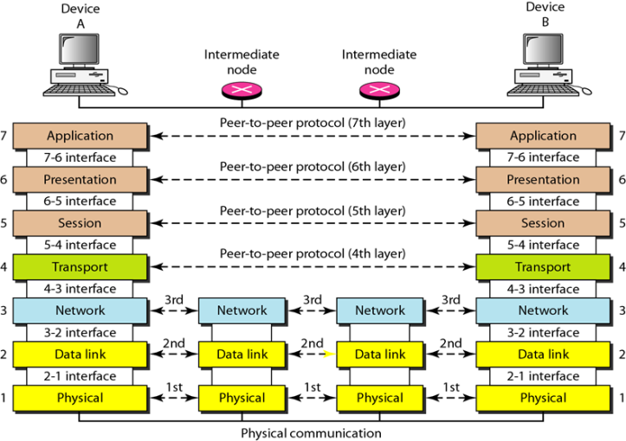
“Implementasi dan Analisis Metode Hierarchical Token Bucket dan Per Connection Queue Pada Jaringan Multi Protocol Label Switching Traffic Engineering Untuk Layanan Voice Over Internet Protocol”
Universitas Gadjah Mada
Latar Belakang
Rumusan Masalah
Tujuan Proyek Akhir
Tinjauan Pustaka
Landasan Teori
Hipotesis
Cara Penelitian
OSI Layer
Open System Interconnection (OSI) model yang mendefinisikan standar untuk menghubungkan komputer-komputer dari vendor-vendor yang berbeda. Model OSI oleh IEEE dibagi menjadi 7 layer yang menggunakan protokol tertentu untuk berkomunikasi dengan layer di atasnya maupun di bawah nya secara langsung.

Slide 12
“Implementasi dan Analisis Metode Hierarchical Token Bucket dan Per Connection Queue Pada Jaringan Multi Protocol Label Switching Traffic Engineering Untuk Layanan Voice Over Internet Protocol”
Universitas Gadjah Mada
Latar Belakang
Rumusan Masalah
Tujuan Proyek Akhir
Tinjauan Pustaka
Landasan Teori
Hipotesis
Cara Penelitian
Multi Protocol Label Switching (MPLS)
MPLS adalah teknologi arsitektur network yang paketnya disampaikan pada jaringan backbone. Prinsip kerja MPLS ialah menggabungkan kecepatan switching pada lapisan data link dengan kemampuan routing dan skalabilitas pada lapisan network. Cara kerjanya adalah dengan menyelipkan label di antara header lapisan data link dan lapisan network pada paket yang diteruskan, maka dapat dikatakan bahwa berada di antara lapisan kedua dan ketiga (Permana A. R. dan Hutajulu, 2013).

Slide 13
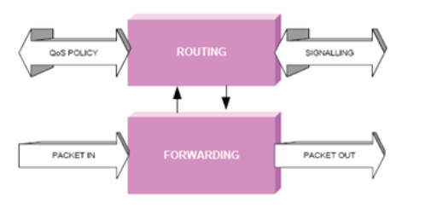
“Implementasi dan Analisis Metode Hierarchical Token Bucket dan Per Connection Queue Pada Jaringan Multi Protocol Label Switching Traffic Engineering Untuk Layanan Voice Over Internet Protocol”
Universitas Gadjah Mada
Latar Belakang
Rumusan Masalah
Tujuan Proyek Akhir
Tinjauan Pustaka
Landasan Teori
Hipotesis
Cara Penelitian
Arsitektur (MPLS)
Control plane dapat dikatakan suatu proses di mana informasi routing dan informasi control dipertukarkan antara LSP satu dengan lainnya.
Forwarding plane atau data plane bertugas untuk meneruskan paket-paket data.
Notes:
Proaktif Routing
Pendekatan routing proaktif ini dirancang untuk jaringan ad hoc ini berasal dari protokol tradisional yaitu distance vector dan link state yang dikembangkan untuk internet kabel. Karakteristik utama dari pendekatan proaktif adalah bahwa setiap node dalam jaringan memelihara rute ke setiap node lain di jaringan setiap saat. Pembuatan dan pemeliharaan rute dilakukan melalui beberapa kombinasi pembaharuan rute secara periodic. Pembaruan berkala terdiri dari pertukaran informasi antar node pada interval waktu yang ditentukan. Keuntungan menggunakan protokol routing bertipe proaktif seperti Destination-Sequence Distance Vector (DSDV) maupun Optimized Link State Routing (OLSR) adalah rute selalu tersedia ketika dibutuhkan setiap saat karena setiap node selalu memelihara jalur yang berada pada tabel routing mereka, akan tetapi protokol bertipe ini juga memiliki kelemahan utama yaitu kontrol overhead yang berlebih dan sumber daya yang dikonsumsi sebuah node menjadi cepat habis karena selain digunakan sebagai mobilitas perpindahan juga digunakan sebagai pembaharuan tabel routing setiap saat dalam jangka waktu yang sudah ditentukan.
Reaktif Routing
Teknik protokol routing yang bertipe reaktif atau biasa disebut on-demand routing mengambil pendekatan routing yang sangat berbeda dari pada protokol proaktif. Sebagian besar overhead pada sebuah node berasal dari aktivitas node itu sendiri dalam rangka menjaga rute agar tetap tersedia dan dalam rangka mobilitas node. Pendekatan protokol routing reaktif ini didasarkan pada internet tradisional dengan cara tidak menjaga ketersediaan rute secara terus menerus pada node yang saling terhubung dalam jaringan. Sebagai gantinya, reaktif routing bekerja ketika rute yang ada pada sebuah node tidak ditemukan dan protokol ini aru akan melakukan prosedur pencarian rute. Sehingga jika tidak terjadi komunikasi antar node karena ketiadaan transmisi paket data akan membuat sumber daya masing-masing node bertahan lebih lama. Namun protokol bertipa reaktif seperti Ad hoc On-demand Distance Vector (AODV) dan Dynamic Source Routing (DSR) juga mempunyai kekurangan yaitu ketika tidak terdapat rute dalam tabel routing sebuah node, maka diperlukan tambahan waktu untuk node melakukan prosedur pencarian rute.
Hybrid Routing
Protokol routing bertipe hibrid adalah protokol yang mengintegrasikan antara protokol routing bertipe proaktif dan reaktif dalam berbagai cara. Protokol hybrid pada waktu tertentu menunjukkan perilaku sebagai prokokol yang bersifat proaktif dan pada waktu yang lain menunjukkan perilaku sebagai protokol reaktif. Protokol ini memungkinkan fleksibilitas berdasarkan karakteristik jaringan. Yang termasuk dalam protokol routing dengan pendekatan hybrid ini adalah Zone Routing Protocol (ZRP) dan Algoritma Distance Routing Effect for Mobility.

Slide 14
“Implementasi dan Analisis Metode Hierarchical Token Bucket dan Per Connection Queue Pada Jaringan Multi Protocol Label Switching Traffic Engineering Untuk Layanan Voice Over Internet Protocol”
Universitas Gadjah Mada
Latar Belakang
Rumusan Masalah
Tujuan Proyek Akhir
Tinjauan Pustaka
Landasan Teori
Hipotesis
Cara Penelitian
Komponen MPLS
Label Switched Path (LSP)
Label Switching Router (LSR)
Forwading Equivalent Class (FEC)
ingress Node
Egress Node
MPLS Label
MPLS Node
Notes:
Proaktif Routing
Pendekatan routing proaktif ini dirancang untuk jaringan ad hoc ini berasal dari protokol tradisional yaitu distance vector dan link state yang dikembangkan untuk internet kabel. Karakteristik utama dari pendekatan proaktif adalah bahwa setiap node dalam jaringan memelihara rute ke setiap node lain di jaringan setiap saat. Pembuatan dan pemeliharaan rute dilakukan melalui beberapa kombinasi pembaharuan rute secara periodic. Pembaruan berkala terdiri dari pertukaran informasi antar node pada interval waktu yang ditentukan. Keuntungan menggunakan protokol routing bertipe proaktif seperti Destination-Sequence Distance Vector (DSDV) maupun Optimized Link State Routing (OLSR) adalah rute selalu tersedia ketika dibutuhkan setiap saat karena setiap node selalu memelihara jalur yang berada pada tabel routing mereka, akan tetapi protokol bertipe ini juga memiliki kelemahan utama yaitu kontrol overhead yang berlebih dan sumber daya yang dikonsumsi sebuah node menjadi cepat habis karena selain digunakan sebagai mobilitas perpindahan juga digunakan sebagai pembaharuan tabel routing setiap saat dalam jangka waktu yang sudah ditentukan.
Reaktif Routing
Teknik protokol routing yang bertipe reaktif atau biasa disebut on-demand routing mengambil pendekatan routing yang sangat berbeda dari pada protokol proaktif. Sebagian besar overhead pada sebuah node berasal dari aktivitas node itu sendiri dalam rangka menjaga rute agar tetap tersedia dan dalam rangka mobilitas node. Pendekatan protokol routing reaktif ini didasarkan pada internet tradisional dengan cara tidak menjaga ketersediaan rute secara terus menerus pada node yang saling terhubung dalam jaringan. Sebagai gantinya, reaktif routing bekerja ketika rute yang ada pada sebuah node tidak ditemukan dan protokol ini aru akan melakukan prosedur pencarian rute. Sehingga jika tidak terjadi komunikasi antar node karena ketiadaan transmisi paket data akan membuat sumber daya masing-masing node bertahan lebih lama. Namun protokol bertipa reaktif seperti Ad hoc On-demand Distance Vector (AODV) dan Dynamic Source Routing (DSR) juga mempunyai kekurangan yaitu ketika tidak terdapat rute dalam tabel routing sebuah node, maka diperlukan tambahan waktu untuk node melakukan prosedur pencarian rute.
Hybrid Routing
Protokol routing bertipe hibrid adalah protokol yang mengintegrasikan antara protokol routing bertipe proaktif dan reaktif dalam berbagai cara. Protokol hybrid pada waktu tertentu menunjukkan perilaku sebagai prokokol yang bersifat proaktif dan pada waktu yang lain menunjukkan perilaku sebagai protokol reaktif. Protokol ini memungkinkan fleksibilitas berdasarkan karakteristik jaringan. Yang termasuk dalam protokol routing dengan pendekatan hybrid ini adalah Zone Routing Protocol (ZRP) dan Algoritma Distance Routing Effect for Mobility.

Slide 15
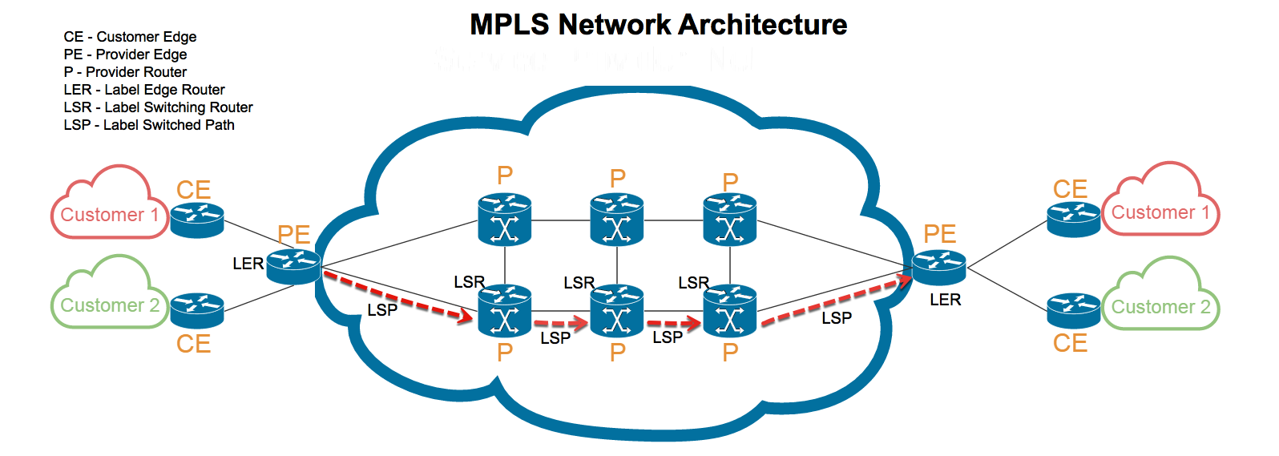
“Implementasi dan Analisis Metode Hierarchical Token Bucket dan Per Connection Queue Pada Jaringan Multi Protocol Label Switching Traffic Engineering Untuk Layanan Voice Over Internet Protocol”
Universitas Gadjah Mada
Latar Belakang
Rumusan Masalah
Tujuan Proyek Akhir
Tinjauan Pustaka
Landasan Teori
Hipotesis
Cara Penelitian
Komponen MPLS
Notes:
Proaktif Routing
Pendekatan routing proaktif ini dirancang untuk jaringan ad hoc ini berasal dari protokol tradisional yaitu distance vector dan link state yang dikembangkan untuk internet kabel. Karakteristik utama dari pendekatan proaktif adalah bahwa setiap node dalam jaringan memelihara rute ke setiap node lain di jaringan setiap saat. Pembuatan dan pemeliharaan rute dilakukan melalui beberapa kombinasi pembaharuan rute secara periodic. Pembaruan berkala terdiri dari pertukaran informasi antar node pada interval waktu yang ditentukan. Keuntungan menggunakan protokol routing bertipe proaktif seperti Destination-Sequence Distance Vector (DSDV) maupun Optimized Link State Routing (OLSR) adalah rute selalu tersedia ketika dibutuhkan setiap saat karena setiap node selalu memelihara jalur yang berada pada tabel routing mereka, akan tetapi protokol bertipe ini juga memiliki kelemahan utama yaitu kontrol overhead yang berlebih dan sumber daya yang dikonsumsi sebuah node menjadi cepat habis karena selain digunakan sebagai mobilitas perpindahan juga digunakan sebagai pembaharuan tabel routing setiap saat dalam jangka waktu yang sudah ditentukan.
Reaktif Routing
Teknik protokol routing yang bertipe reaktif atau biasa disebut on-demand routing mengambil pendekatan routing yang sangat berbeda dari pada protokol proaktif. Sebagian besar overhead pada sebuah node berasal dari aktivitas node itu sendiri dalam rangka menjaga rute agar tetap tersedia dan dalam rangka mobilitas node. Pendekatan protokol routing reaktif ini didasarkan pada internet tradisional dengan cara tidak menjaga ketersediaan rute secara terus menerus pada node yang saling terhubung dalam jaringan. Sebagai gantinya, reaktif routing bekerja ketika rute yang ada pada sebuah node tidak ditemukan dan protokol ini aru akan melakukan prosedur pencarian rute. Sehingga jika tidak terjadi komunikasi antar node karena ketiadaan transmisi paket data akan membuat sumber daya masing-masing node bertahan lebih lama. Namun protokol bertipa reaktif seperti Ad hoc On-demand Distance Vector (AODV) dan Dynamic Source Routing (DSR) juga mempunyai kekurangan yaitu ketika tidak terdapat rute dalam tabel routing sebuah node, maka diperlukan tambahan waktu untuk node melakukan prosedur pencarian rute.
Hybrid Routing
Protokol routing bertipe hibrid adalah protokol yang mengintegrasikan antara protokol routing bertipe proaktif dan reaktif dalam berbagai cara. Protokol hybrid pada waktu tertentu menunjukkan perilaku sebagai prokokol yang bersifat proaktif dan pada waktu yang lain menunjukkan perilaku sebagai protokol reaktif. Protokol ini memungkinkan fleksibilitas berdasarkan karakteristik jaringan. Yang termasuk dalam protokol routing dengan pendekatan hybrid ini adalah Zone Routing Protocol (ZRP) dan Algoritma Distance Routing Effect for Mobility.

Slide 16
“Implementasi dan Analisis Metode Hierarchical Token Bucket dan Per Connection Queue Pada Jaringan Multi Protocol Label Switching Traffic Engineering Untuk Layanan Voice Over Internet Protocol”
Universitas Gadjah Mada
Latar Belakang
Rumusan Masalah
Tujuan Proyek Akhir
Tinjauan Pustaka
Landasan Teori
Hipotesis
Cara Penelitian
Prinsip Kerja MPLS
label pushing: LER (Label Edge Route) mendorong label yang sesuai dengan paket FEC.
label swapping: melakukan pencarian label pada label yang masuk, mencari outgoing interface dan outgoing label, lalu menukar label yang diterima dengan outgoing label yang tepat dan mengirim paket ke outgoing interface. LSR mengetahui label yang diharapkan oleh downstream LSR dengan berdasarkan pada label bindings yang dipertukarkan di control plane menggunakan protokol distribusi label sebelum meneruskan paket.
label popping: Ketika paket telah mencapai ujung jaringan, label terluar pada paket dihapus, lalu paket diteruskan ke hop selanjutnya.
Notes:
Proaktif Routing
Pendekatan routing proaktif ini dirancang untuk jaringan ad hoc ini berasal dari protokol tradisional yaitu distance vector dan link state yang dikembangkan untuk internet kabel. Karakteristik utama dari pendekatan proaktif adalah bahwa setiap node dalam jaringan memelihara rute ke setiap node lain di jaringan setiap saat. Pembuatan dan pemeliharaan rute dilakukan melalui beberapa kombinasi pembaharuan rute secara periodic. Pembaruan berkala terdiri dari pertukaran informasi antar node pada interval waktu yang ditentukan. Keuntungan menggunakan protokol routing bertipe proaktif seperti Destination-Sequence Distance Vector (DSDV) maupun Optimized Link State Routing (OLSR) adalah rute selalu tersedia ketika dibutuhkan setiap saat karena setiap node selalu memelihara jalur yang berada pada tabel routing mereka, akan tetapi protokol bertipe ini juga memiliki kelemahan utama yaitu kontrol overhead yang berlebih dan sumber daya yang dikonsumsi sebuah node menjadi cepat habis karena selain digunakan sebagai mobilitas perpindahan juga digunakan sebagai pembaharuan tabel routing setiap saat dalam jangka waktu yang sudah ditentukan.
Reaktif Routing
Teknik protokol routing yang bertipe reaktif atau biasa disebut on-demand routing mengambil pendekatan routing yang sangat berbeda dari pada protokol proaktif. Sebagian besar overhead pada sebuah node berasal dari aktivitas node itu sendiri dalam rangka menjaga rute agar tetap tersedia dan dalam rangka mobilitas node. Pendekatan protokol routing reaktif ini didasarkan pada internet tradisional dengan cara tidak menjaga ketersediaan rute secara terus menerus pada node yang saling terhubung dalam jaringan. Sebagai gantinya, reaktif routing bekerja ketika rute yang ada pada sebuah node tidak ditemukan dan protokol ini aru akan melakukan prosedur pencarian rute. Sehingga jika tidak terjadi komunikasi antar node karena ketiadaan transmisi paket data akan membuat sumber daya masing-masing node bertahan lebih lama. Namun protokol bertipa reaktif seperti Ad hoc On-demand Distance Vector (AODV) dan Dynamic Source Routing (DSR) juga mempunyai kekurangan yaitu ketika tidak terdapat rute dalam tabel routing sebuah node, maka diperlukan tambahan waktu untuk node melakukan prosedur pencarian rute.
Hybrid Routing
Protokol routing bertipe hibrid adalah protokol yang mengintegrasikan antara protokol routing bertipe proaktif dan reaktif dalam berbagai cara. Protokol hybrid pada waktu tertentu menunjukkan perilaku sebagai prokokol yang bersifat proaktif dan pada waktu yang lain menunjukkan perilaku sebagai protokol reaktif. Protokol ini memungkinkan fleksibilitas berdasarkan karakteristik jaringan. Yang termasuk dalam protokol routing dengan pendekatan hybrid ini adalah Zone Routing Protocol (ZRP) dan Algoritma Distance Routing Effect for Mobility.

Slide 17
“Implementasi dan Analisis Metode Hierarchical Token Bucket dan Per Connection Queue Pada Jaringan Multi Protocol Label Switching Traffic Engineering Untuk Layanan Voice Over Internet Protocol”
Universitas Gadjah Mada
Latar Belakang
Rumusan Masalah
Tujuan Proyek Akhir
Tinjauan Pustaka
Landasan Teori
Hipotesis
Cara Penelitian
Label Distribution Protocol (LDP)
LDP menyediakan sarana bagi LSR untuk melakukan request, distribute, dan pelepasan label prefix pada router yang berpasangan. Protokol ini memungkinkan suatu LSR untuk menginformasikan LSR mengenai label binding. Bila sepasang router telah berkomunikasi dengan LDP, maka LSP terbentuk.
Notes:
Proaktif Routing
Pendekatan routing proaktif ini dirancang untuk jaringan ad hoc ini berasal dari protokol tradisional yaitu distance vector dan link state yang dikembangkan untuk internet kabel. Karakteristik utama dari pendekatan proaktif adalah bahwa setiap node dalam jaringan memelihara rute ke setiap node lain di jaringan setiap saat. Pembuatan dan pemeliharaan rute dilakukan melalui beberapa kombinasi pembaharuan rute secara periodic. Pembaruan berkala terdiri dari pertukaran informasi antar node pada interval waktu yang ditentukan. Keuntungan menggunakan protokol routing bertipe proaktif seperti Destination-Sequence Distance Vector (DSDV) maupun Optimized Link State Routing (OLSR) adalah rute selalu tersedia ketika dibutuhkan setiap saat karena setiap node selalu memelihara jalur yang berada pada tabel routing mereka, akan tetapi protokol bertipe ini juga memiliki kelemahan utama yaitu kontrol overhead yang berlebih dan sumber daya yang dikonsumsi sebuah node menjadi cepat habis karena selain digunakan sebagai mobilitas perpindahan juga digunakan sebagai pembaharuan tabel routing setiap saat dalam jangka waktu yang sudah ditentukan.
Reaktif Routing
Teknik protokol routing yang bertipe reaktif atau biasa disebut on-demand routing mengambil pendekatan routing yang sangat berbeda dari pada protokol proaktif. Sebagian besar overhead pada sebuah node berasal dari aktivitas node itu sendiri dalam rangka menjaga rute agar tetap tersedia dan dalam rangka mobilitas node. Pendekatan protokol routing reaktif ini didasarkan pada internet tradisional dengan cara tidak menjaga ketersediaan rute secara terus menerus pada node yang saling terhubung dalam jaringan. Sebagai gantinya, reaktif routing bekerja ketika rute yang ada pada sebuah node tidak ditemukan dan protokol ini aru akan melakukan prosedur pencarian rute. Sehingga jika tidak terjadi komunikasi antar node karena ketiadaan transmisi paket data akan membuat sumber daya masing-masing node bertahan lebih lama. Namun protokol bertipa reaktif seperti Ad hoc On-demand Distance Vector (AODV) dan Dynamic Source Routing (DSR) juga mempunyai kekurangan yaitu ketika tidak terdapat rute dalam tabel routing sebuah node, maka diperlukan tambahan waktu untuk node melakukan prosedur pencarian rute.
Hybrid Routing
Protokol routing bertipe hibrid adalah protokol yang mengintegrasikan antara protokol routing bertipe proaktif dan reaktif dalam berbagai cara. Protokol hybrid pada waktu tertentu menunjukkan perilaku sebagai prokokol yang bersifat proaktif dan pada waktu yang lain menunjukkan perilaku sebagai protokol reaktif. Protokol ini memungkinkan fleksibilitas berdasarkan karakteristik jaringan. Yang termasuk dalam protokol routing dengan pendekatan hybrid ini adalah Zone Routing Protocol (ZRP) dan Algoritma Distance Routing Effect for Mobility.

Slide 18
“Implementasi dan Analisis Metode Hierarchical Token Bucket dan Per Connection Queue Pada Jaringan Multi Protocol Label Switching Traffic Engineering Untuk Layanan Voice Over Internet Protocol”
Universitas Gadjah Mada
Latar Belakang
Rumusan Masalah
Tujuan Proyek Akhir
Tinjauan Pustaka
Landasan Teori
Hipotesis
Cara Penelitian
MPLS Traffic Engineering
Traffic Engineering yaitu teknik merekayasa trafik agar sesuai dengan jaringan. MPLS TE LSP (TE tunnels) membiarkan headend suatu TE tunnels mengontrol jalur yang ditempuh trafik ke tujuan tertentu. Metode ini lebih fleksibel dari pada forwarding traffic karena menggunakan autoroute. MPLS TE mereservasi bandwith pada jaringan saat membangun LSP.

Slide 19
“Implementasi dan Analisis Metode Hierarchical Token Bucket dan Per Connection Queue Pada Jaringan Multi Protocol Label Switching Traffic Engineering Untuk Layanan Voice Over Internet Protocol”
Universitas Gadjah Mada
Latar Belakang
Rumusan Masalah
Tujuan Proyek Akhir
Tinjauan Pustaka
Landasan Teori
Hipotesis
Cara Penelitian
Voice over Internet Protocol (VoIP)
VoIP adalah teknologi jaringan telepon yang menggunakan jalur komunikasi data sebagai media. Cara kerjanya yaitu dengan mengubah suara (analog) menjadi bentuk digital sehingga dapat dilewatkan pada jaringan IP.
User agent
Komponen yang digunakan user untuk melakukan dan menerima dialing nomor telepon
Proxy
Aplikasi server atau IPPBX Server
Codec
Protokol
Aturan komunikasi antara user agent dengan proxy
Memproses perubahan sinyal analog menjadi sinyal digital

Slide 20
“Implementasi dan Analisis Metode Hierarchical Token Bucket dan Per Connection Queue Pada Jaringan Multi Protocol Label Switching Traffic Engineering Untuk Layanan Voice Over Internet Protocol”
Universitas Gadjah Mada
Latar Belakang
Rumusan Masalah
Tujuan Proyek Akhir
Tinjauan Pustaka
Landasan Teori
Hipotesis
Cara Penelitian
Protokol VoIP
Session Initiatin Protocol (SIP) merupakan protokol dengan standar RFC 3261 yang berada pada layer aplikasi yang mendefinisikan proses awal, pengubahan dan pengakhiran (pemutusan) suatu sesi komunikasi multimedia.
Suatu sistem yang menggunakan SIP terdiri atas komponen yang terbagi dalam client/server dan elemen individual jaringan. Client merupakan elemen jaringan yang mengirim dan menerima request dan renponse SIP dan berinteraksi dengan pengguna. Server adalah elemen jaringan yang menerima request dan mengirim kembali respon kepada pengirim request.

Slide 21
“Implementasi dan Analisis Metode Hierarchical Token Bucket dan Per Connection Queue Pada Jaringan Multi Protocol Label Switching Traffic Engineering Untuk Layanan Voice Over Internet Protocol”
Universitas Gadjah Mada
Latar Belakang
Rumusan Masalah
Tujuan Proyek Akhir
Tinjauan Pustaka
Landasan Teori
Hipotesis
Cara Penelitian
Konsep Bandwith Management
Bandwidth management merupakan suatu cara untuk mengatur berbagai jenis jaringan dengan menerapkan QoS untuk menetapkan tipe trafik jaringan (Alfon Indra Wijaya, 2013). Teknik bandwidth management dilakukan dengan: scheduling alghoritm, traffic shapping, limitasi bandwidth, dan teknik antrian.
Teknik antrian (queueing disciplines) yang di-support oleh MikroTik RouterOS adalah:
PFIFO (Packets First-In-First-Out)
BFIFO (Bytes First-In-First-Out)
SFQ (Stochastic Fairness Queueing)
RED (Random Early Detect)
PCQ (Per Connection Queue)
HTB (Hierarchical Token Bucket).

Slide 22
“Implementasi dan Analisis Metode Hierarchical Token Bucket dan Per Connection Queue Pada Jaringan Multi Protocol Label Switching Traffic Engineering Untuk Layanan Voice Over Internet Protocol”
Universitas Gadjah Mada
Latar Belakang
Rumusan Masalah
Tujuan Proyek Akhir
Tinjauan Pustaka
Landasan Teori
Hipotesis
Cara Penelitian
Hierarchical Tocken Bucket (HTB)
HTB memberikan fasilitas pembatasan trafik pada setiap level ataupun klasifikasinya sehingga bandwidth yang tidak terpakai dapat digunakan oleh klasifikasi lain yang lebih rendah sehingga mendapatkan extra bandwith. Terdapat dasar kelas hirarki dalam teknik antrian ini, yaitu:
Root: puncak hirarki sebagai tempat keluarnya semua trafik
Inner: menyampaikan informasi mengenai bandwidth yang lebih untuk dibagi ke kelas anak
Leaf: mengontrol lalu lintas di dalamnya dengan klasifikasi menggunakan filter, sehingga diketahui jenis trafik dan prioritasnya

Slide 23
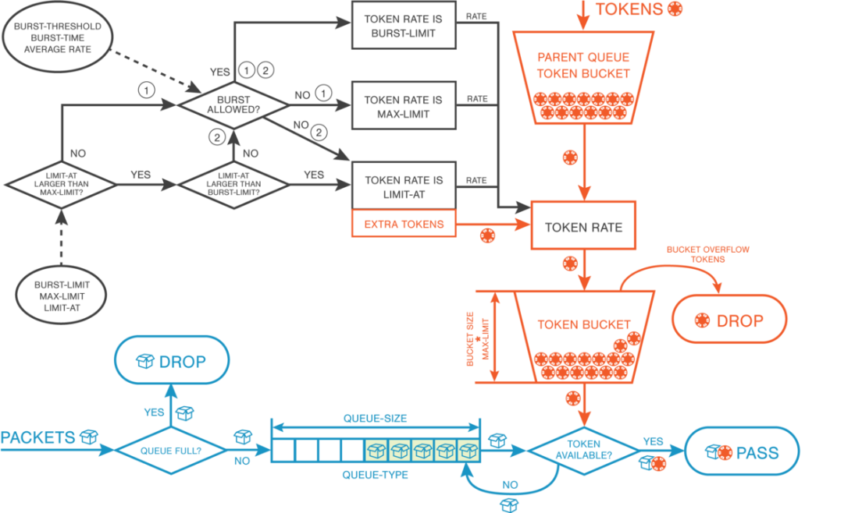
“Implementasi dan Analisis Metode Hierarchical Token Bucket dan Per Connection Queue Pada Jaringan Multi Protocol Label Switching Traffic Engineering Untuk Layanan Voice Over Internet Protocol”
Universitas Gadjah Mada
Latar Belakang
Rumusan Masalah
Tujuan Proyek Akhir
Tinjauan Pustaka
Landasan Teori
Hipotesis
Cara Penelitian
Token Bucket
Token: bps
Bucket: buffer

Slide 24
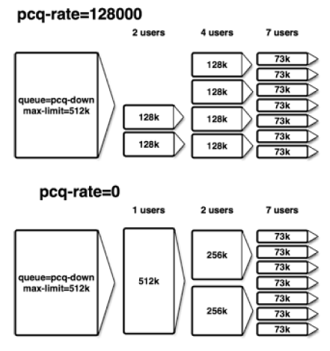
“Implementasi dan Analisis Metode Hierarchical Token Bucket dan Per Connection Queue Pada Jaringan Multi Protocol Label Switching Traffic Engineering Untuk Layanan Voice Over Internet Protocol”
Universitas Gadjah Mada
Latar Belakang
Rumusan Masalah
Tujuan Proyek Akhir
Tinjauan Pustaka
Landasan Teori
Hipotesis
Cara Penelitian
Per Connection Queue (PCQ)
PCQ bekerja dengan membuat sub-stream berdasarkan parameter pcq-classifier yang dapat berupa IP Address pengirim berdasarkan pengirim (src-address), IP Address tujuan (dst-address), Port pengirim (src-port) maupun Port tujuan (dst-port). PCQ Classifier berfungsi mengklasifikasikan arah koneksi (upload atau download). PCQ rate berfungsi untuk membatasi bandwidth maksimum yang bisadidapatkan.

Slide 25
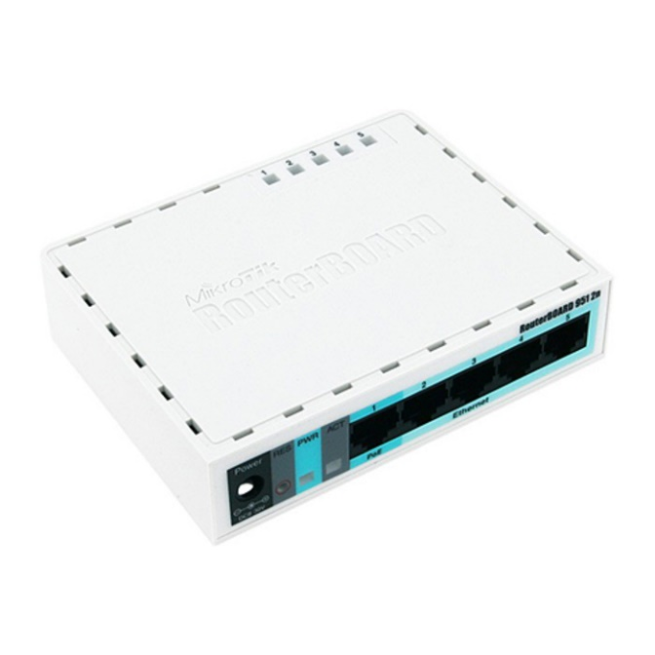
“Implementasi dan Analisis Metode Hierarchical Token Bucket dan Per Connection Queue Pada Jaringan Multi Protocol Label Switching Traffic Engineering Untuk Layanan Voice Over Internet Protocol”
Universitas Gadjah Mada
Latar Belakang
Rumusan Masalah
Tujuan Proyek Akhir
Tinjauan Pustaka
Landasan Teori
Hipotesis
Cara Penelitian
MikroTik RouterOS
MikroTik RouterOS merupakan sistem operasi Linux base yang mampu menjadikan komputer sebagai network router. Proyek akhir ini menggunakan perangkat MikroTik RB951-2n. mendukung penggunaan Sistem Operasi RouterOS versi 6 sehingga mampu untuk mengimplementasikan traffic queueing.
MikroTik RB951-2n

Slide 26
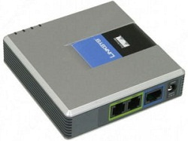
“Implementasi dan Analisis Metode Hierarchical Token Bucket dan Per Connection Queue Pada Jaringan Multi Protocol Label Switching Traffic Engineering Untuk Layanan Voice Over Internet Protocol”
Universitas Gadjah Mada
Latar Belakang
Rumusan Masalah
Tujuan Proyek Akhir
Tinjauan Pustaka
Landasan Teori
Hipotesis
Cara Penelitian
Asterisk, X-Lite, dan Linksys PAP2T
Asterisk merupakan software yang mengadaptasi Private Branch Exchange (PBX) sehingga memungkinkan untuk membangun jaringan telepon
X-Lite adalah perangkat lunak berbasis freeware yang digunakan sebagai VoIP soft phone. Soft phone yang menggunakan Session Initiation Protocol (SIP)
Linksys PAP2T merupakan adapter telepon analog yang memungkinkan layanan VoIP melalui koneksi internet.
Linksys PAP2T

Slide 27


“Implementasi dan Analisis Metode Hierarchical Token Bucket dan Per Connection Queue Pada Jaringan Multi Protocol Label Switching Traffic Engineering Untuk Layanan Voice Over Internet Protocol”
Universitas Gadjah Mada
Latar Belakang
Rumusan Masalah
Tujuan Proyek Akhir
Tinjauan Pustaka
Landasan Teori
Hipotesis
Cara Penelitian
PARAMETER KINERJA
Delay
Jitter
Jumlah waktu yang diperlukan oleh paket untuk sampai ke tujuan. Aplikasi percakapan real-time seperti VoIP, delay yang direkomendasikan oleh International Telecommunication Union Telecommunication (ITU-T) adalah 150 ms sampai 400 ms.
Jitter atau variasi delay adalah ukuran variabilitas end-to-end delay seluruh jaringan. Nilai jitter digunakan sebagai parameter kualitas kondisi jaringan untuk melihat kondisi jaringan dalam rentang waktu yang berbeda. Kategori yag baik adalah jitter dengan nilai 0 ms.

Slide 28

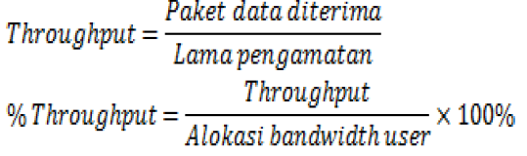
“Implementasi dan Analisis Metode Hierarchical Token Bucket dan Per Connection Queue Pada Jaringan Multi Protocol Label Switching Traffic Engineering Untuk Layanan Voice Over Internet Protocol”
Universitas Gadjah Mada
Latar Belakang
Rumusan Masalah
Tujuan Proyek Akhir
Tinjauan Pustaka
Landasan Teori
Hipotesis
Cara Penelitian
PARAMETER KINERJA
Packet Loss
Throughput
Ukuran jumlah paket yang tidak diterima dibandingkan dengan jumlah seluruh paket yang ditransmisikan. Suatu jaringan yang baik akan menghasilkan packet loss dengan nilai 0%-2%.
Ukuran keberhasilan secara aktual di dalam pengiriman paket pada jaringan komputer oleh suatu perangkat, dilihat dari berapa banyak paket yang berhasil dikirimkan dalam kurun waktu satu detik. 76%-100% adalah kisaran throughput yang baik.

Slide 29
“Implementasi dan Analisis Metode Hierarchical Token Bucket dan Per Connection Queue Pada Jaringan Multi Protocol Label Switching Traffic Engineering Untuk Layanan Voice Over Internet Protocol”
Universitas Gadjah Mada
Latar Belakang
Rumusan Masalah
Tujuan Proyek Akhir
Tinjauan Pustaka
Landasan Teori
Hipotesis
Cara Penelitian
Baik HTB maupun PCQ yang diterapkan pada MPLS-TE mampu mengoptimalisasikan VoIP.
Implementasi HTB menghasilkan nilai QoS yang lebih baik dari pada PCQ dan yang tidak menerapkan keduanya.

Slide 30

“Implementasi dan Analisis Metode Hierarchical Token Bucket dan Per Connection Queue Pada Jaringan Multi Protocol Label Switching Traffic Engineering Untuk Layanan Voice Over Internet Protocol”
Universitas Gadjah Mada
Latar Belakang
Rumusan Masalah
Tujuan Proyek Akhir
Tinjauan Pustaka
Landasan Teori
Hipotesis
Cara Penelitian
Perangkat Keras
Perangkat Lunak
3 Laptop / PC
Windows 10
7 MikroTik RB951-2n
Ubuntu 16.04
2 Linksys PAP2T
Asterisk 15
15 Kabel LAN
X-Lite
2 Handsfree
D-ITG dan Iperf
Wireshark
ALAT DAN BAHAN

Slide 31
“Implementasi dan Analisis Metode Hierarchical Token Bucket dan Per Connection Queue Pada Jaringan Multi Protocol Label Switching Traffic Engineering Untuk Layanan Voice Over Internet Protocol”
Universitas Gadjah Mada
Latar Belakang
Rumusan Masalah
Tujuan Proyek Akhir
Tinjauan Pustaka
Landasan Teori
Hipotesis
Cara Penelitian
PROSEDUR PENELITIAN
3 SKENARIO IMPLEMENTASI

Slide 32
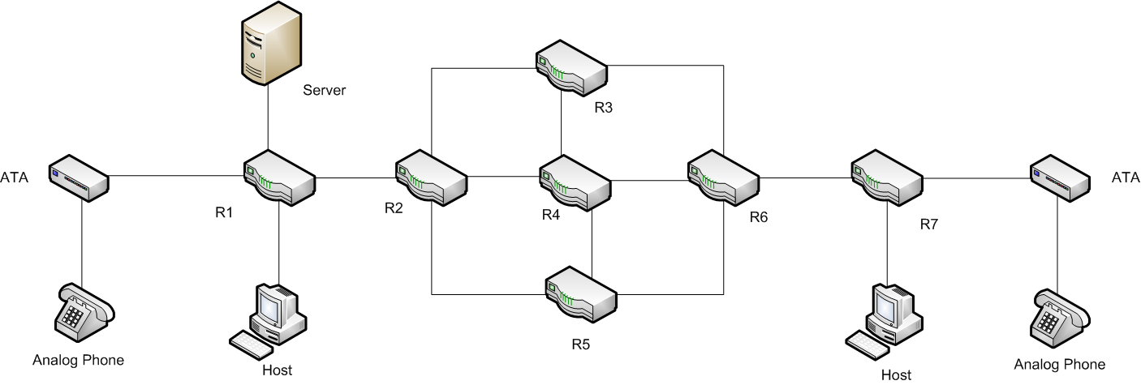

“Implementasi dan Analisis Metode Hierarchical Token Bucket dan Per Connection Queue Pada Jaringan Multi Protocol Label Switching Traffic Engineering Untuk Layanan Voice Over Internet Protocol”
Universitas Gadjah Mada
Skenario 1

Slide 33
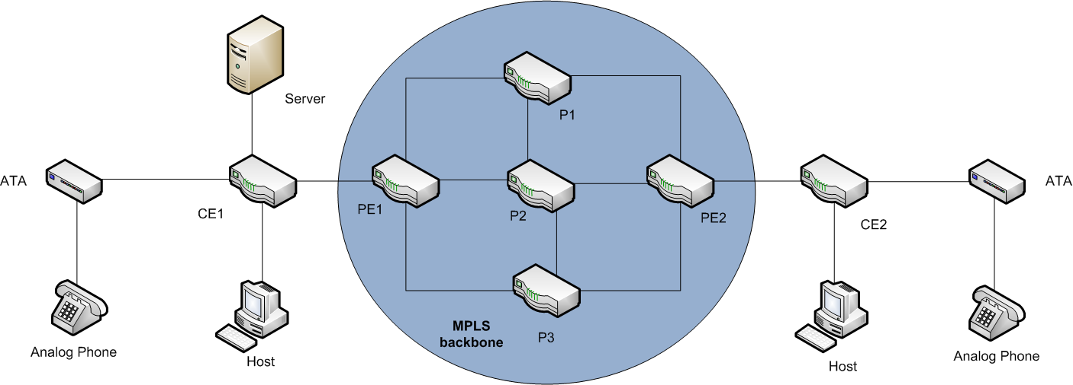
“Implementasi dan Analisis Metode Hierarchical Token Bucket dan Per Connection Queue Pada Jaringan Multi Protocol Label Switching Traffic Engineering Untuk Layanan Voice Over Internet Protocol”
Universitas Gadjah Mada
Skenario 2

Slide 34
“Implementasi dan Analisis Metode Hierarchical Token Bucket dan Per Connection Queue Pada Jaringan Multi Protocol Label Switching Traffic Engineering Untuk Layanan Voice Over Internet Protocol”
Universitas Gadjah Mada
Skenario 3

Slide 35
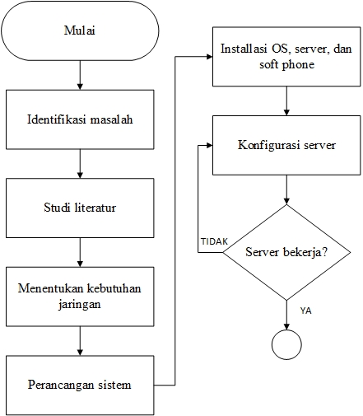
“Implementasi dan Analisis Metode Hierarchical Token Bucket dan Per Connection Queue Pada Jaringan Multi Protocol Label Switching Traffic Engineering Untuk Layanan Voice Over Internet Protocol”
Universitas Gadjah Mada
Latar Belakang
Rumusan Masalah
Tujuan Proyek Akhir
Tinjauan Pustaka
Landasan Teori
Hipotesis
Cara Penelitian
METODE PENELITIAN

Slide 36
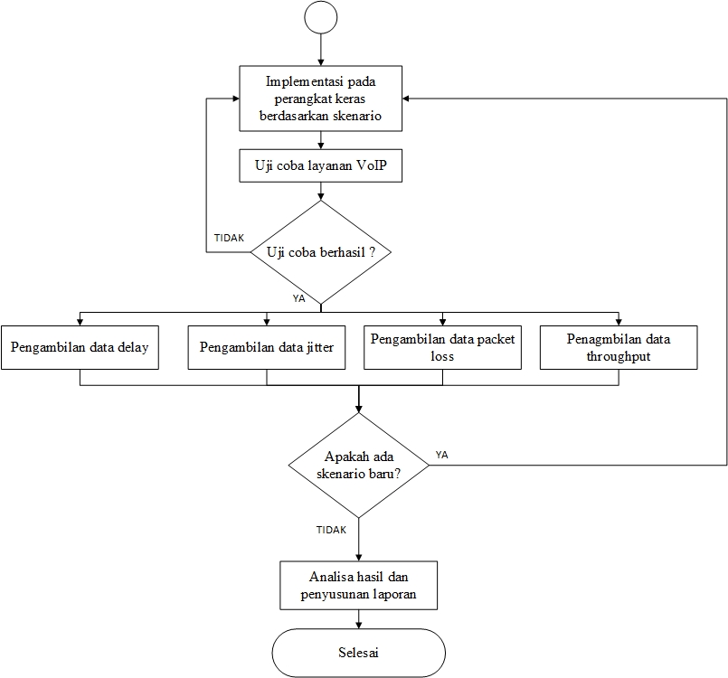
“Implementasi dan Analisis Metode Hierarchical Token Bucket dan Per Connection Queue Pada Jaringan Multi Protocol Label Switching Traffic Engineering Untuk Layanan Voice Over Internet Protocol”
Universitas Gadjah Mada
Latar Belakang
Rumusan Masalah
Tujuan Proyek Akhir
Tinjauan Pustaka
Landasan Teori
Hipotesis
Cara Penelitian
METODE PENELITIAN

Slide 37
“Implementasi dan Analisis Metode Hierarchical Token Bucket dan Per Connection Queue Pada Jaringan Multi Protocol Label Switching Traffic Engineering Untuk Layanan Voice Over Internet Protocol”
Universitas Gadjah Mada
Latar Belakang
Rumusan Masalah
Tujuan Proyek Akhir
Tinjauan Pustaka
Landasan Teori
Hipotesis
Cara Penelitian
Analisa Hasil
Ketiga skenario yang dijalankan dalam proyek akhir ini akan menghasilkan enam macam data QoS dalam bentuk grafik. Dari keenam data tersebut dapat disimpulkan motode bandwith management mana yang terbaik untuk layanan VoIP di jaringan MPLS-TE, serta perbandingannya dengan jaringan IP biasa. Implementasi teknik bandwith management dapat mengoptimalkan trafik suara dalam jaringan karena dapat mengatur antrian dan memberikan prosentase bandwith. Penelitian ini akan menghasilkan arsitektur jaringan MPLS-TE yang dapat mengoptimalkan VoIP. Kedepannya, arsitektur jaringan yang disuguhkan ini diharapkan mampu diimplementasi pada jaringan enterprise sehingga dapat melancarkan komunikasi yang menunjang proses bisnis perusahaan.

Slide 38


Terima Kasih

